Slide 1

CHUTIANCLOUD
医疗健康事业部工作汇报
汇报人：尹烈
2018-04-11

Slide 2
目 录
目 录
目录 云药房运营点-产品分析
CONTENTS
目录 2
目录 3

Slide 3
目录 1 云药房运营点-产品分析

Slide 4
药占比与处方外流的逻辑关系
药占比
17年下半年开始实际落地
控制药费的主要手段之一
药品品类结构调整的推手
以药养医到以医养医的手段
药占比推动处方药外流
DTP/C/慢病市场推动外流
慢病便利性需求催生外流
医保控费推动处方外流
处方外流
药占比势必推动处方外流，是主动原因；
但是处方外流是多种原因引起的。

Slide 5
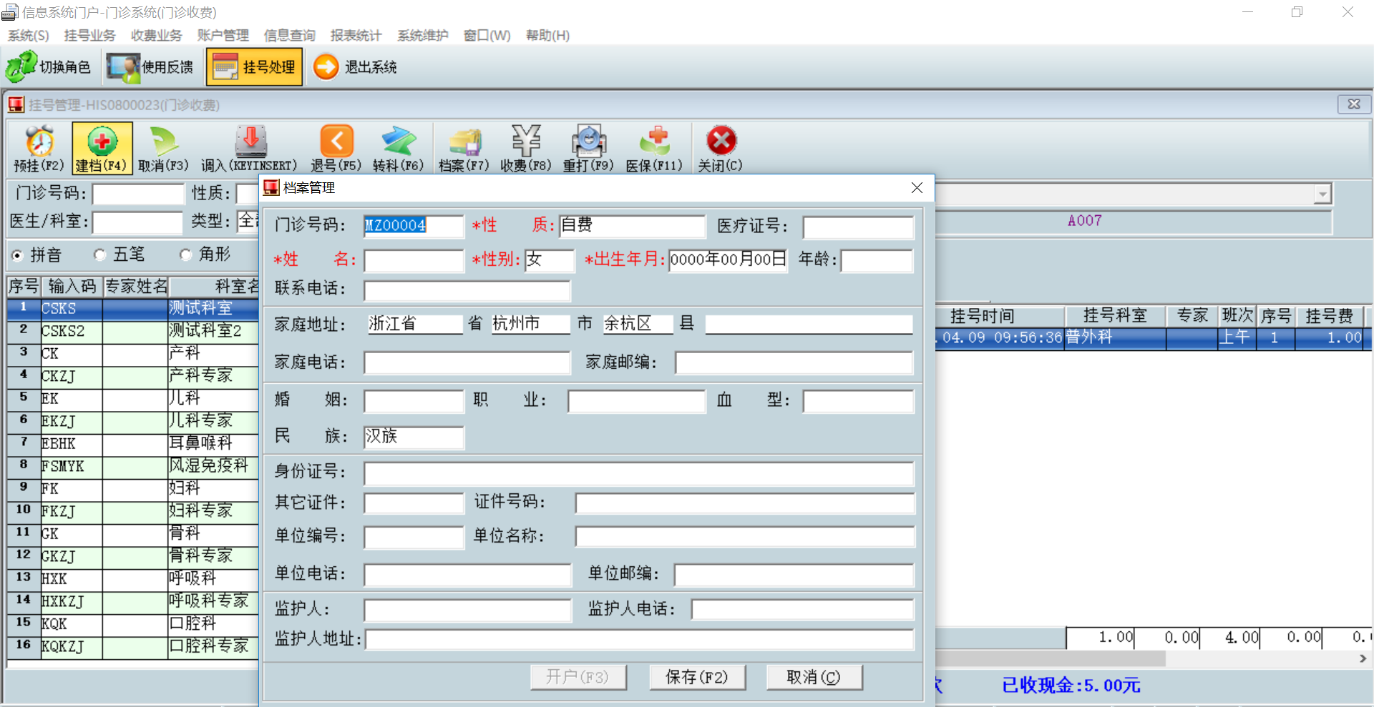
HIS系统—门诊挂号界面

Slide 6
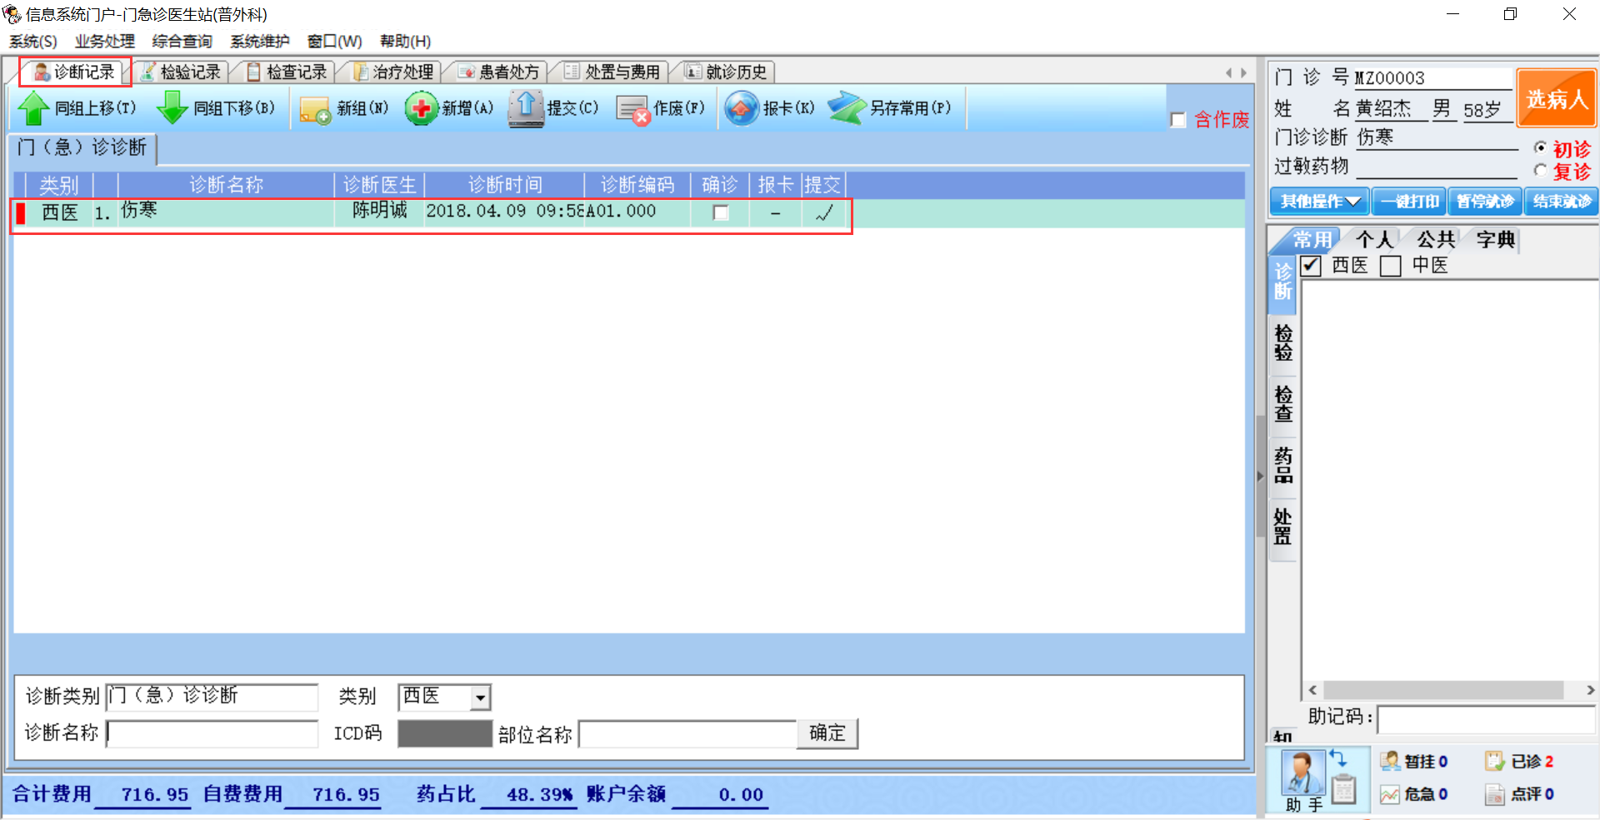
HIS系统—①门诊医生站诊断记录

Slide 7
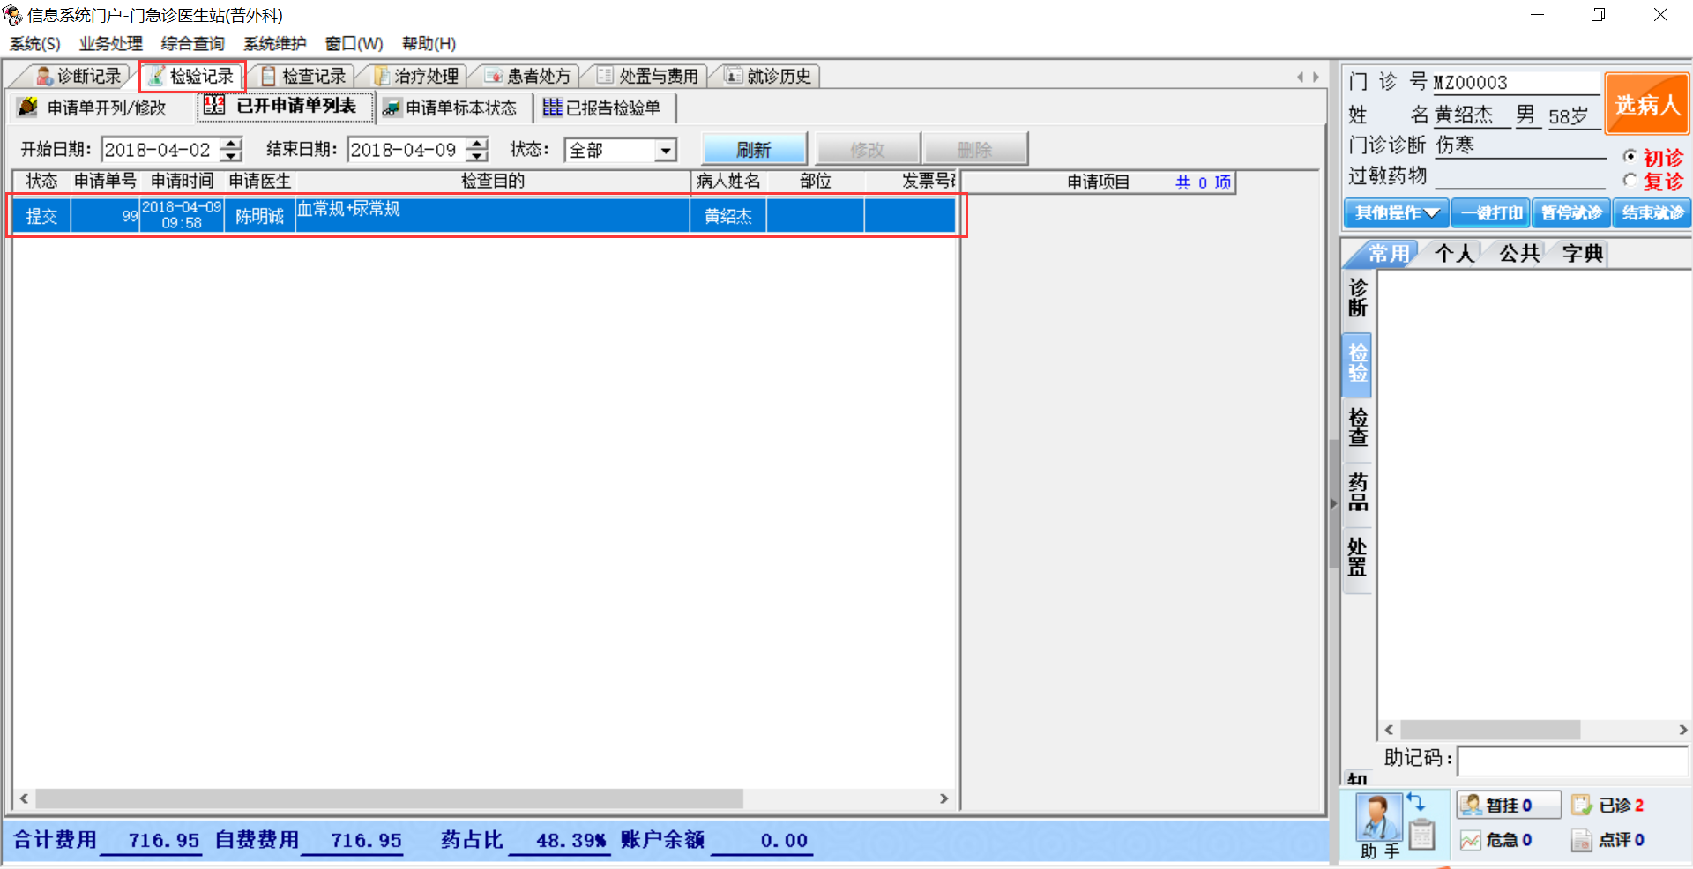
HIS系统—②门诊医生站检验记录

Slide 8
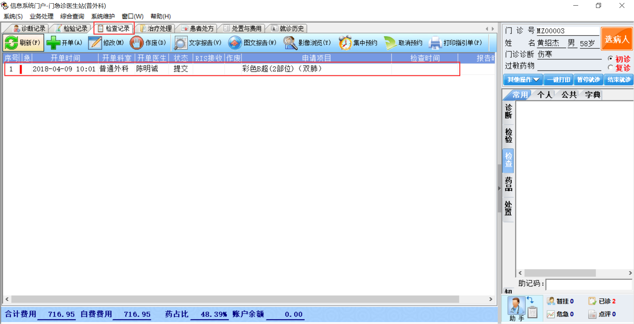
HIS系统—③门诊医生站检查记录

Slide 9
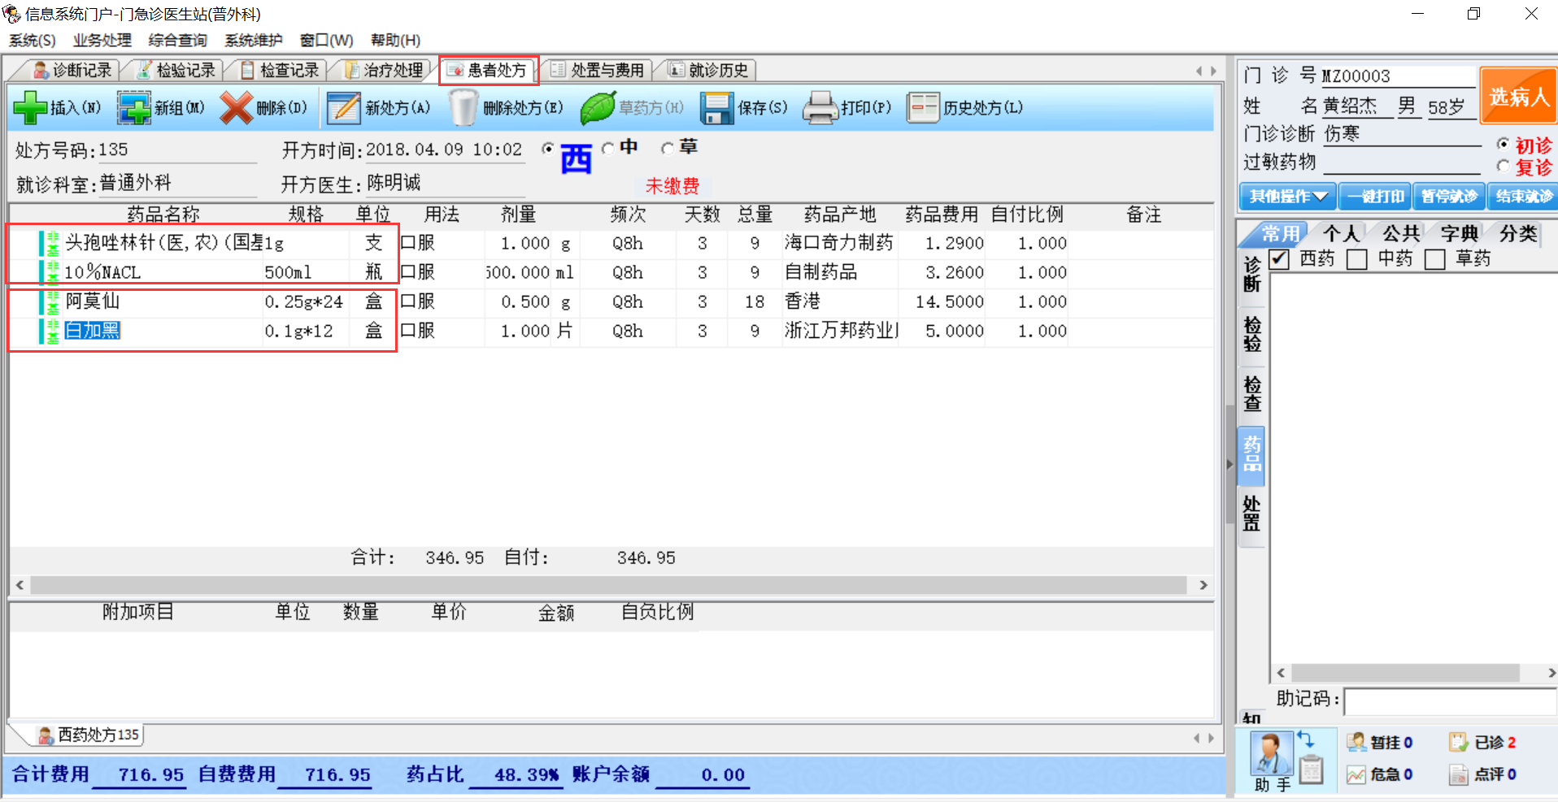
HIS系统—④门诊医生站电子处方

Slide 10
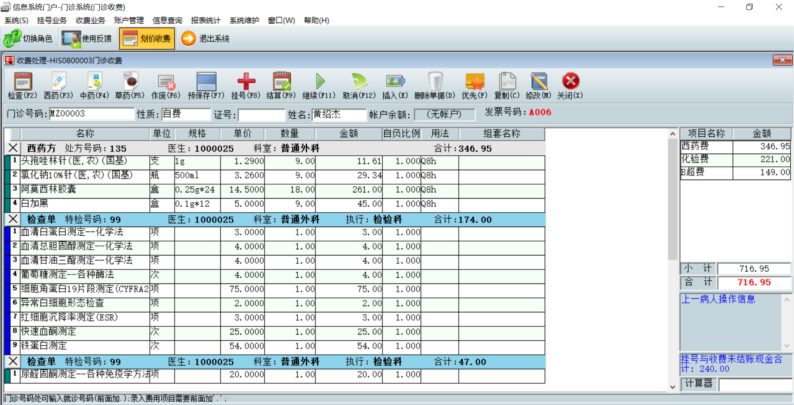
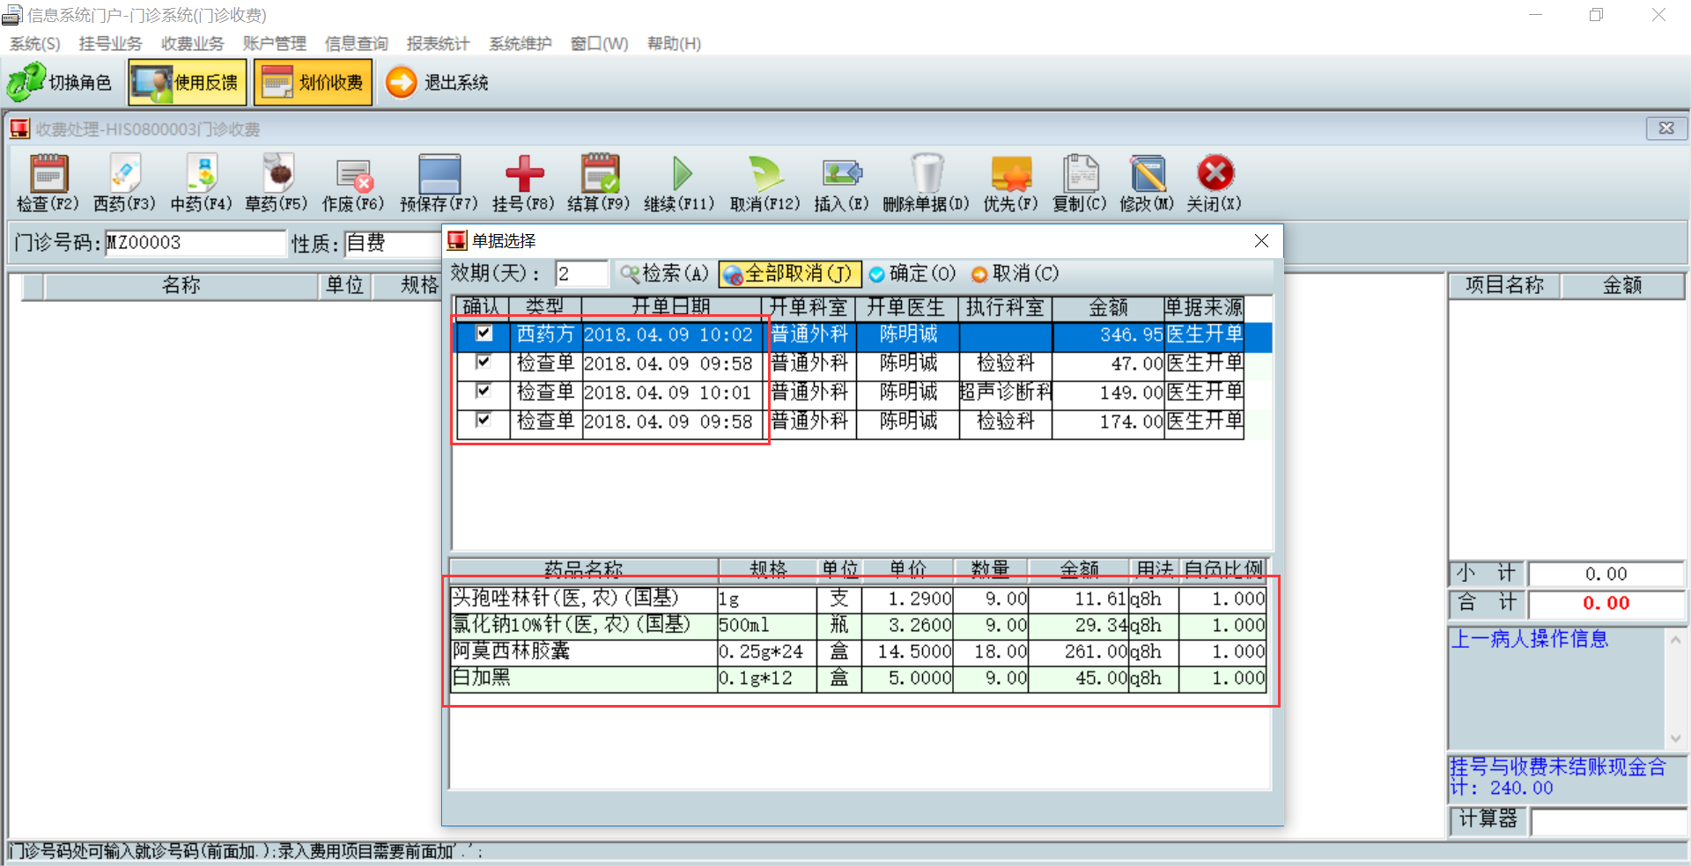
HIS系统—门诊收费界面

Slide 11
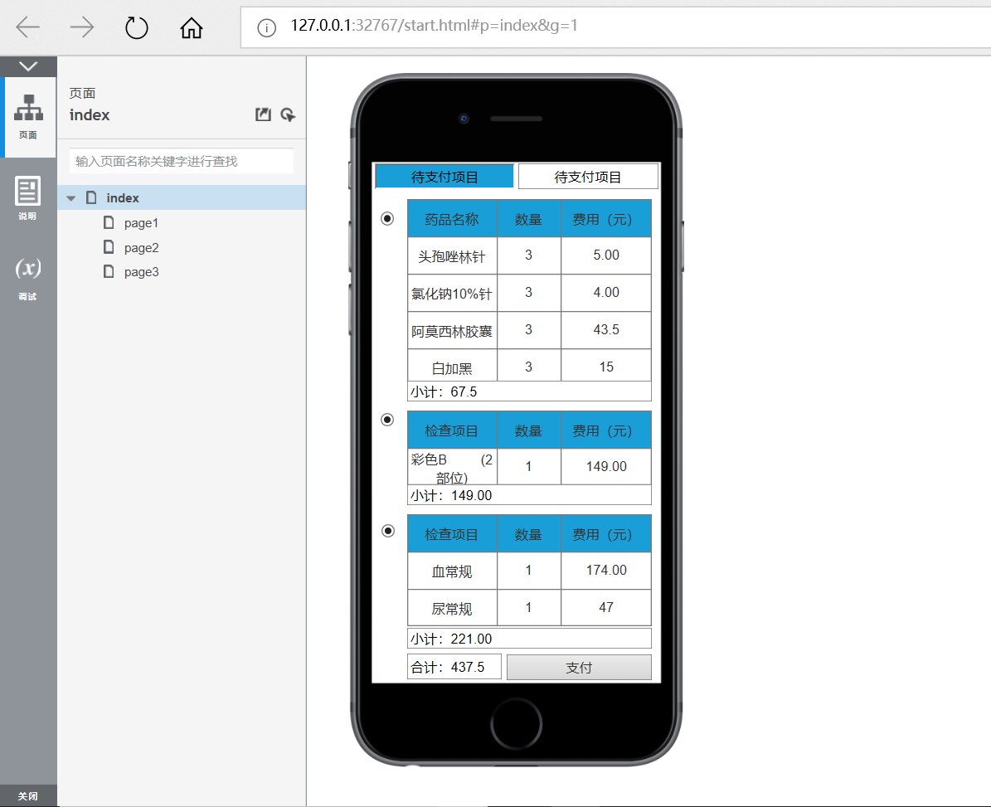
目前医院的HIS系统把药品费用、检查费用、检验费用分类管理；
但是，不支持在一张药品单据里选择只支付某几种药品。

Slide 12
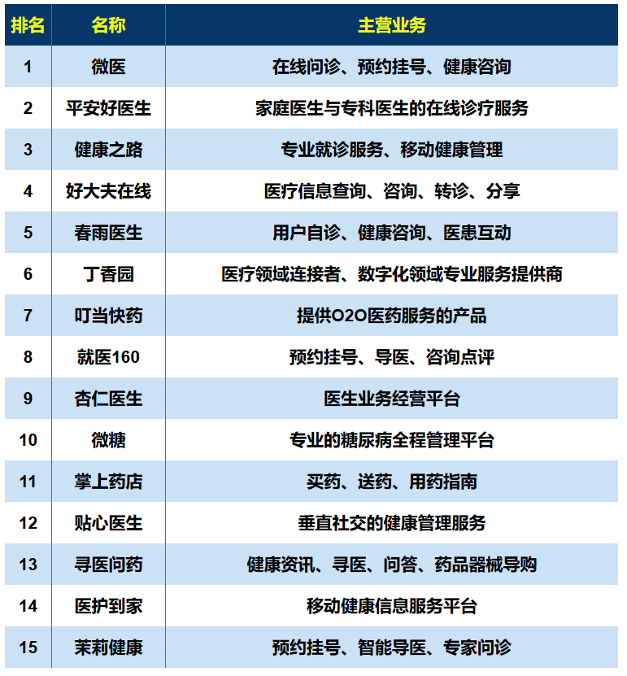
移动医疗应用排名

Slide 13
目前产品技术组面对的问题？
健康武汉项目Ⅰ期的具体运营点？
健康武汉项目Ⅰ期合作厂商清单？
合作厂商与健康武汉项目对接产品功能分析？

